Slide 1
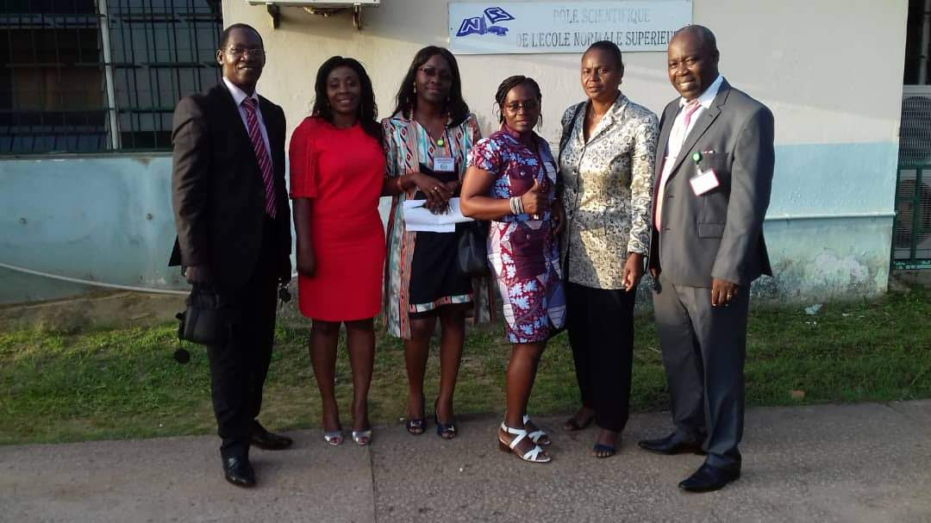

Présentation apseg
a.pseg@yahoo.com

Slide 2


1-Présentation de l’association
L’APSEG est créée à l’initiative d’un groupe d’enseignants multidisciplinaires en 2018. Elle rassemble des formateurs d’enseignants, des didacticiens, des professeurs de français et/ou littérature, des inspecteurs et conseillers pédagogiques, des chercheurs en sciences de l’éducation, des doctorants.
Objectifs de l’association
Promouvoir la formation des élites et un enseignement de qualité
Contribuer au développement des sciences de l’éducation
Examiner les questions concernant l’enseignement et la formation
Promouvoir une éducation plus inclusive et de qualité
Travailler de manière collaborative et diffuser les résultats des recherches en sciences de l’éducation.
a.pseg@yahoo.com

Slide 3
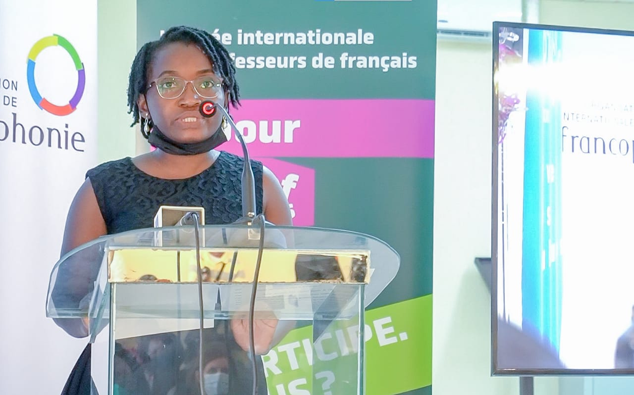
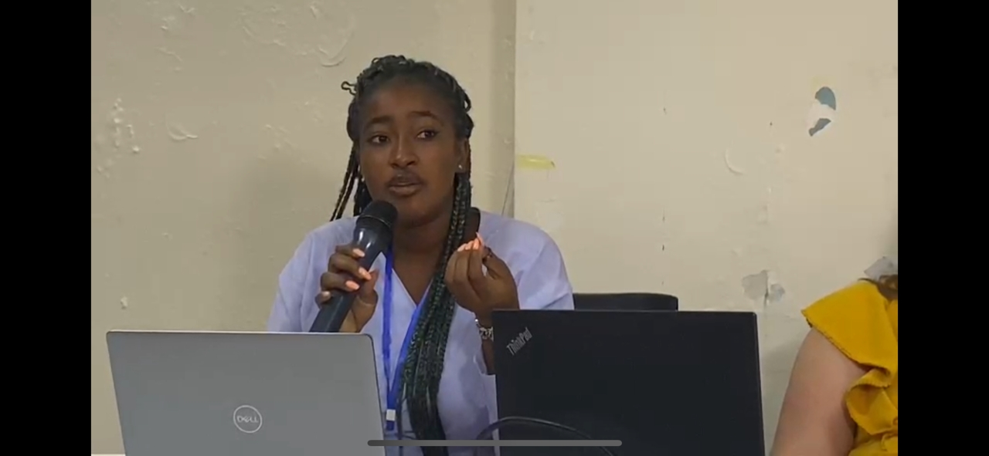
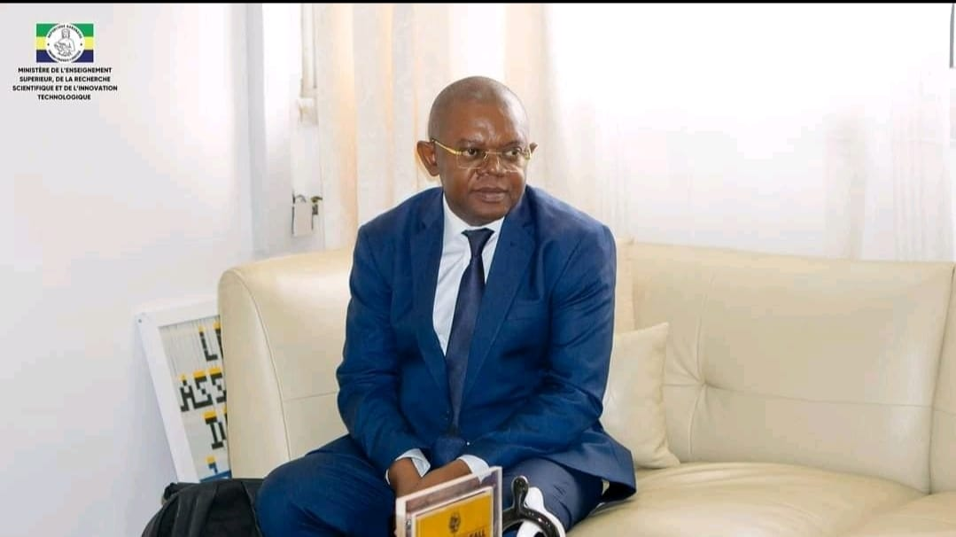
Membres de l’APSEG
L’APSEG se compose d’une trentaine de membres actifs.
La parité Homme /Femmes est respectée et on y retrouve de jeunes enseignants de moins de 35 ans.
a.pseg@yahoo.com

Slide 4
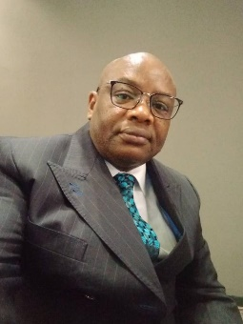
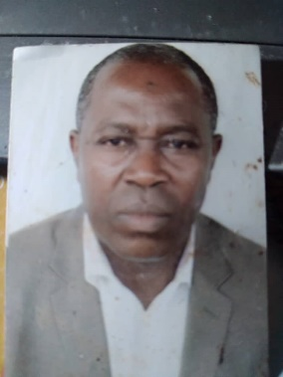
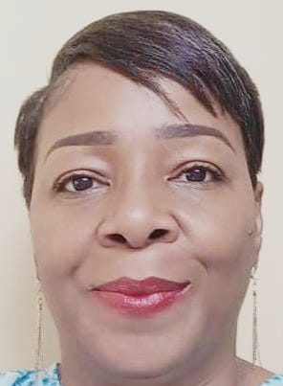
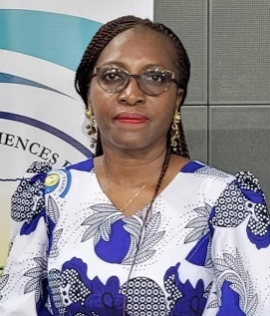
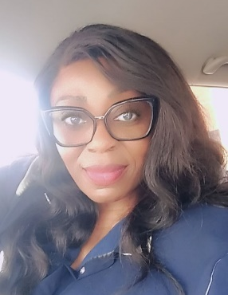
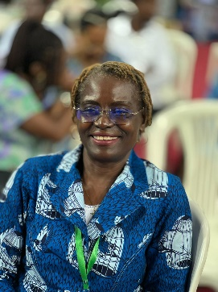
Bureau exécutif
Secrétaire Général
Secrétaire
Général Adjoint
Présidente
Trésorière
Coordinatrice
scientifique
Coordinatrice
scientifique Adjointe
a.pseg@yahoo.com

Slide 5
2- Activités principales des deux dernières années
Activité 1
Séminaire de formation à Bertoua au Cameroun : « L'innovation pédagogique au service de l‘enseignement en français » en novembre 2023
Séminaire proposé aux enseignants et aux étudiants de Bertoua. Être enseignant aujourd’hui c’est adopter une posture innovante.
*Objectifs :
1. Formation des enseignants
2. Promouvoir l’innovation pédagogique
3. Matérialisation des ODD
a.pseg@yahoo.com

Slide 6

Activité 2
Ouvrage collectif sur les stages
Dans la perspective d’une éducation et une formation de qualité, il est judicieux de scruter les différents mécanismes liés aux stages.
Les stages suggèrent des perspectives de recherche riches et diversifiées qui méritent une exploration approfondie.
Une dizaine d’articles d’horizons divers composent cet ouvrage en cours de publication.
a.pseg@yahoo.com

Slide 7
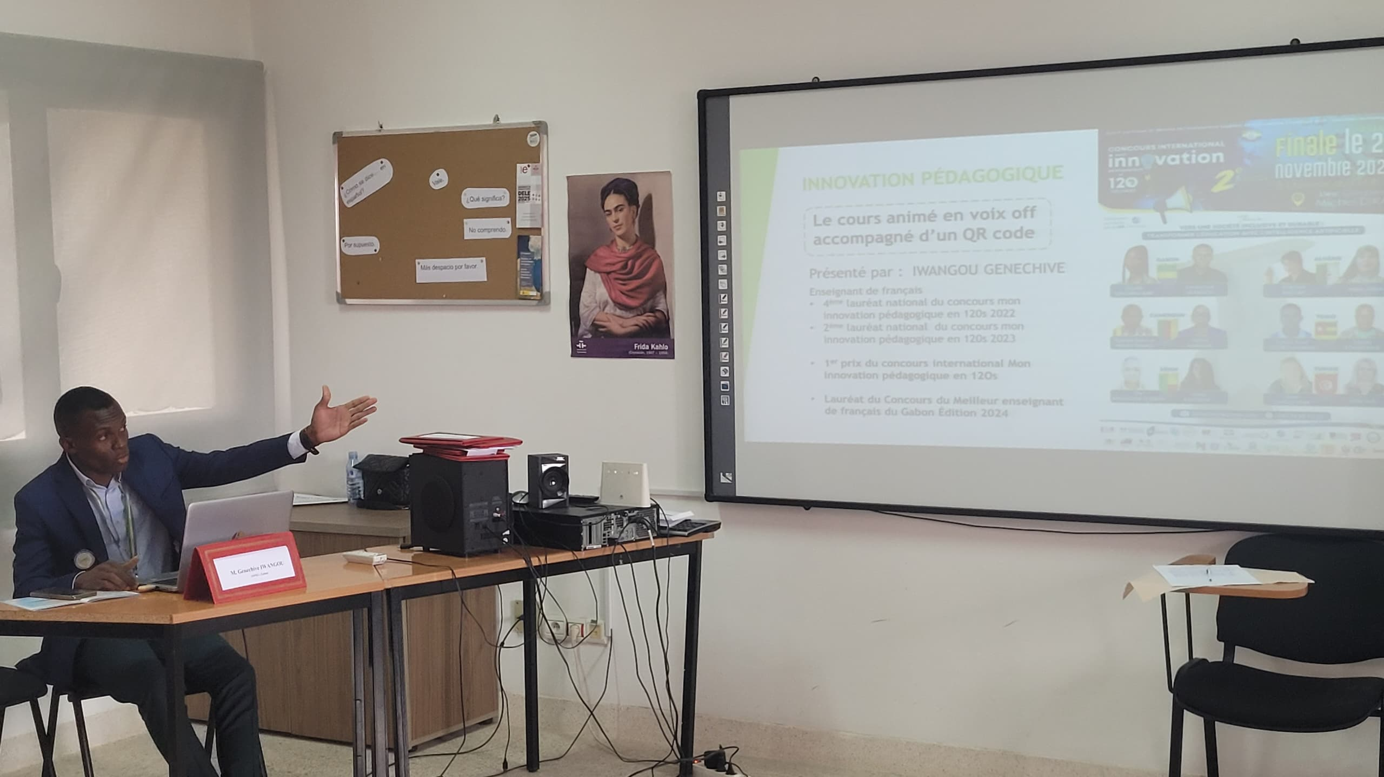
Activité 3
Co-organisation du Colloque international sur l’innovation à Agadir du 6 au 7 décembre 2024
a.pseg@yahoo.com

Slide 8

Activité 4
Colloque international sur l’inclusion et la prise en charge des élèves à besoins éducatifs particuliers
Objectifs du colloque
Dresser un état des lieux des pratiques inclusives dans le système éducatif gabonais.
Diffuser les études récentes sur la prise en charge des élèves à besoins éducatifs particuliers.
Sensibiliser les professionnels de l’éducation à l’inclusion.
Stimuler la recherche sur l’école inclusive au Gabon et en Afrique centrale.
a.pseg@yahoo.com

Slide 9

3-Détail d’une activité spécifique
Mon innovation pédagogique en 120 secondes
De 2019 à 2024, le concours « Mon innovation pédagogique en 120 secondes » a connu une évolution fulgurante.
De concours national de 2019 à 2022 adressé uniquement aux enseignants de français, il a évolué en en concours international, avec la participation du Cameroun, de la Tunisie et de l’Algérie en 2023, puis l’ajout du Bénin et du Togo.
Ce concours est désormais ouvert à tous les enseignants et futurs enseignants, toutes disciplines confondues à travers le monde.
a.pseg@yahoo.com

Slide 10
Organisé par l’Association des professionnels en sciences de l’éducation du Gabon, ce concours vise à valoriser des stratégies, des outils ou des astuces pour enseigner le français ou en français de manière plus efficace.
En 2024, les enseignants et futurs enseignants ont innové en 120 secondes sur le thème « Vers une société inclusive et durable : Transformer l’éducation avec l’IA ».
Après une finale à Yaoundé en 2023, Libreville a abrité l’édition 2024. Prochaine édition en 2026.
a.pseg@yahoo.com

Slide 11
4-Réussites et difficultés associatives
Réussites
4.1 Mon innovation pédagogique en 120 secondes
Objectif: Encourager les enseignants et les éducateurs à développer et à partager des pratiques pédagogiques innovantes.
Résultats: Plusieurs projets innovants ont été récompensés, offrant de nouvelles approches d'enseignement et d'apprentissage adaptées au contexte gabonais. Projets pilotes.
Impact: Amélioration de l'engagement des élèves et adoption de nouvelles méthodes d'enseignement dans plusieurs établissements. Meilleure estime de soi et du métier d’enseignant. Partenariats.
a.pseg@yahoo.com

Slide 12
4.2 Séminaires et Formations
Objectif: Renforcer les compétences des enseignants en matière de lecture littéraire.
Résultats: Participation active des enseignants de tous les niveaux aux ateliers pratiques et théoriques sur les techniques de lecture littéraire. Production de guides et d’articles scientifiques.
Impact: Amélioration des pratiques pédagogiques liées à l'enseignement de la littérature et augmentation de l'intérêt des élèves pour la lecture. Collaborations diverses.
a.pseg@yahoo.com

Slide 13
Difficultés
4.3 Manque de Ressources financières
Description: L'association fait face à des défis financiers qui limitent sa capacité à organiser des événements et des formations régulières.
Impact: Réduction du nombre de programmes de formation et de ressources disponibles pour les projets innovants.
4.4 Accès Limité aux Technologies éducatives
Description: La disponibilité et l'accès aux outils technologiques pour l'éducation restent limités, surtout dans les zones rurales.
Impact: Difficulté à intégrer les nouvelles technologies dans l'enseignement, créant un fossé entre les établissements urbains et ruraux.
a.pseg@yahoo.com

Slide 14
5-Disciplines non linguistiques
Les disciplines non-linguistiques (DNL) ont considérablement aidé notre association. En enseignant des matières comme les sciences et les mathématiques en français, nous avons amélioré les compétences linguistiques et les résultats scolaires de nos élèves.
Les DNL ont permis l'intégration de nouvelles technologies et la sensibilisation aux enjeux du développement durable. De plus, elles ont offert des opportunités de formation continue à nos enseignants.
a.pseg@yahoo.com

Slide 15
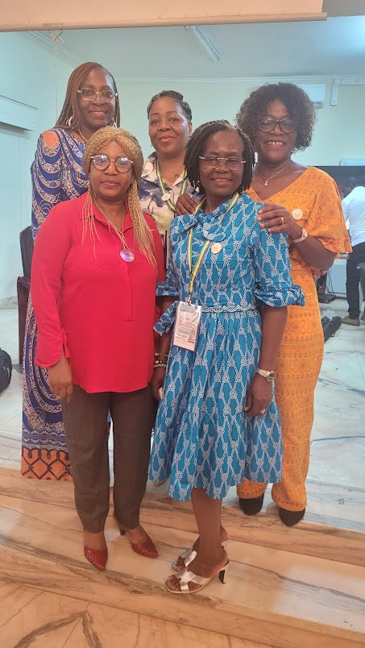
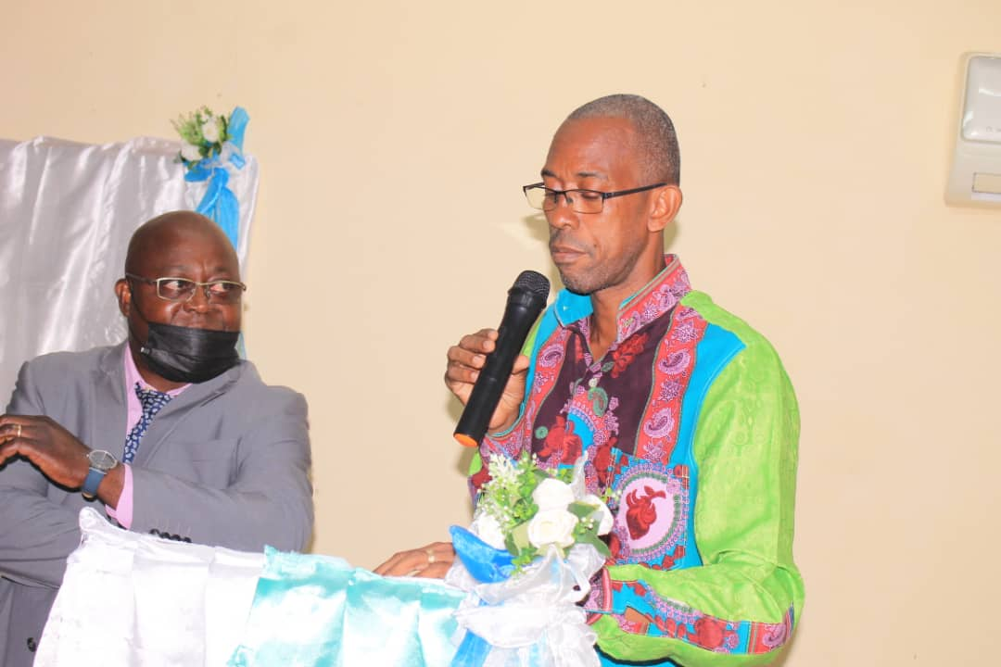
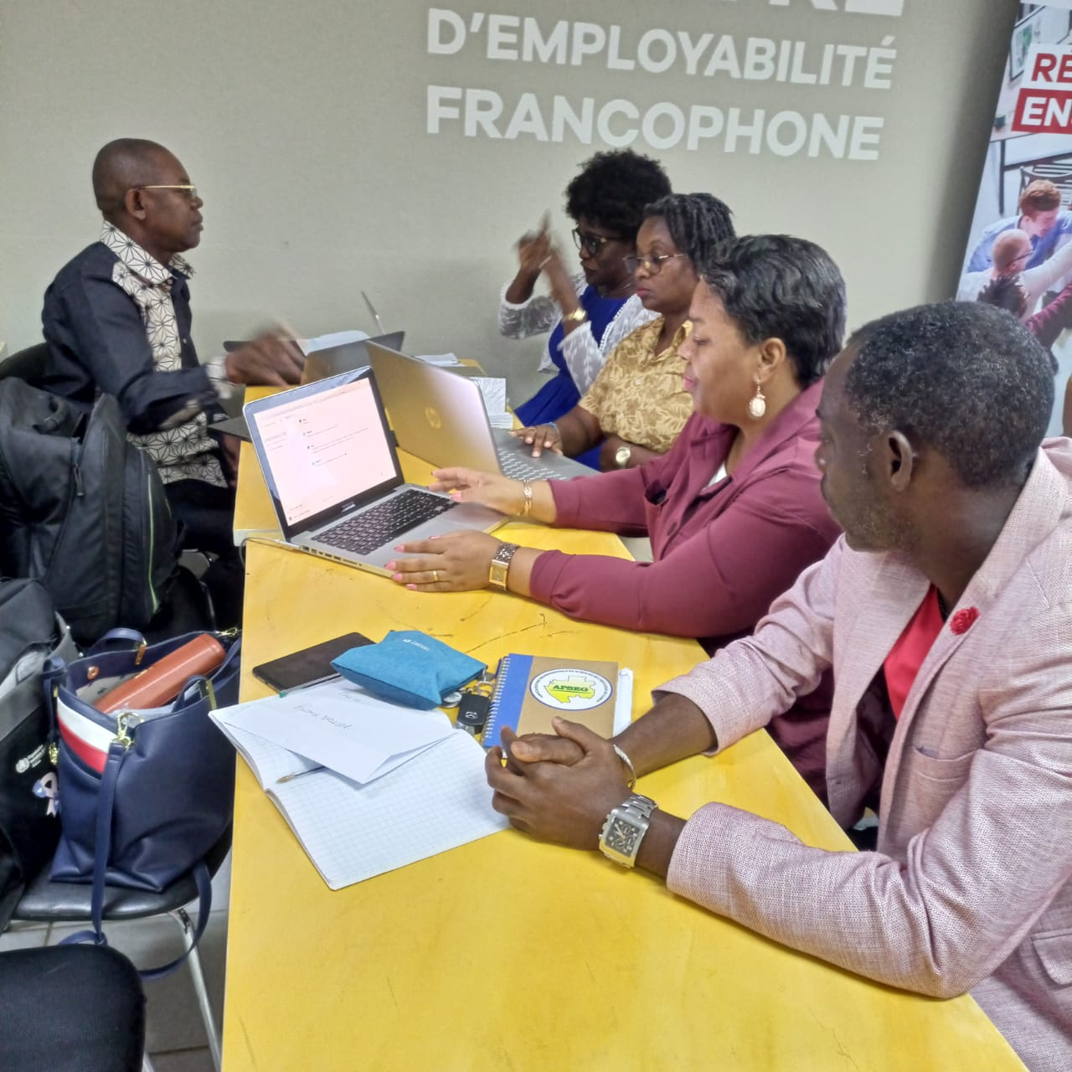
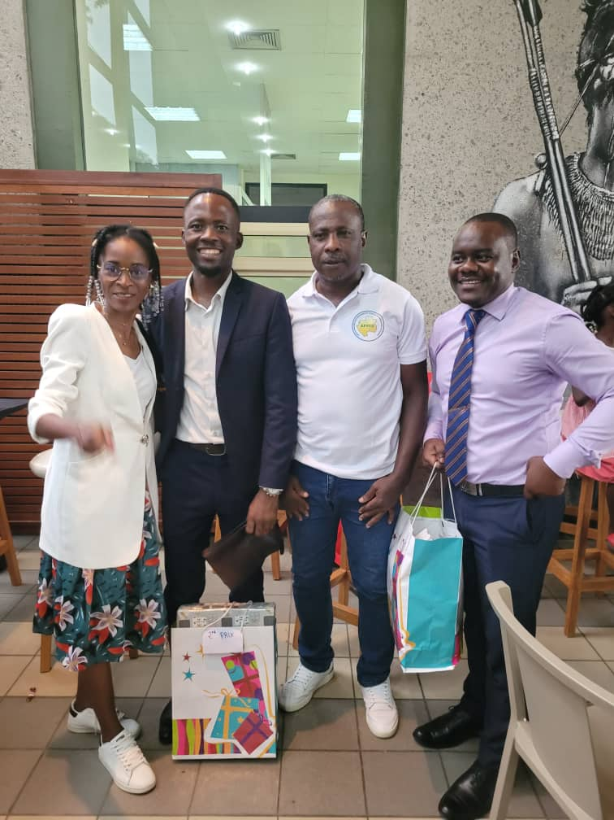
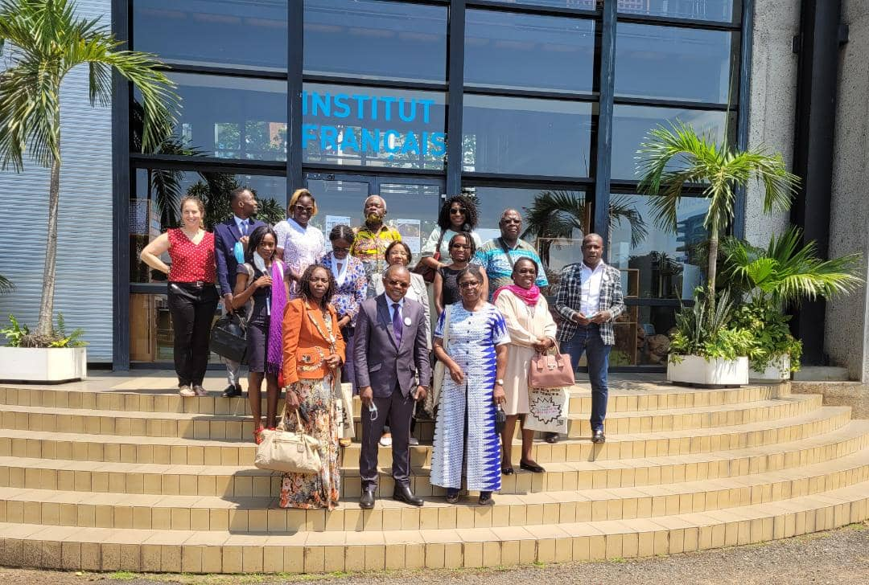
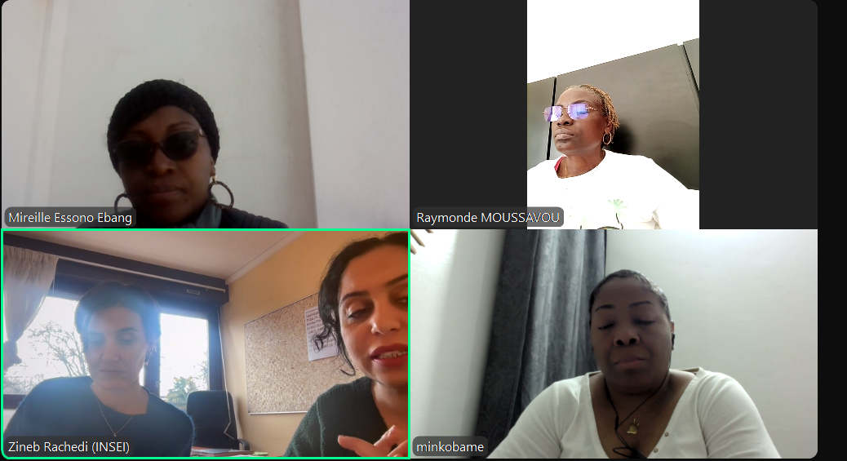
Quelques souvenirs
a.pseg@yahoo.com

Slide 16


















NOS PARTENAIRES
AMGL
a.pseg@yahoo.com

Slide 17
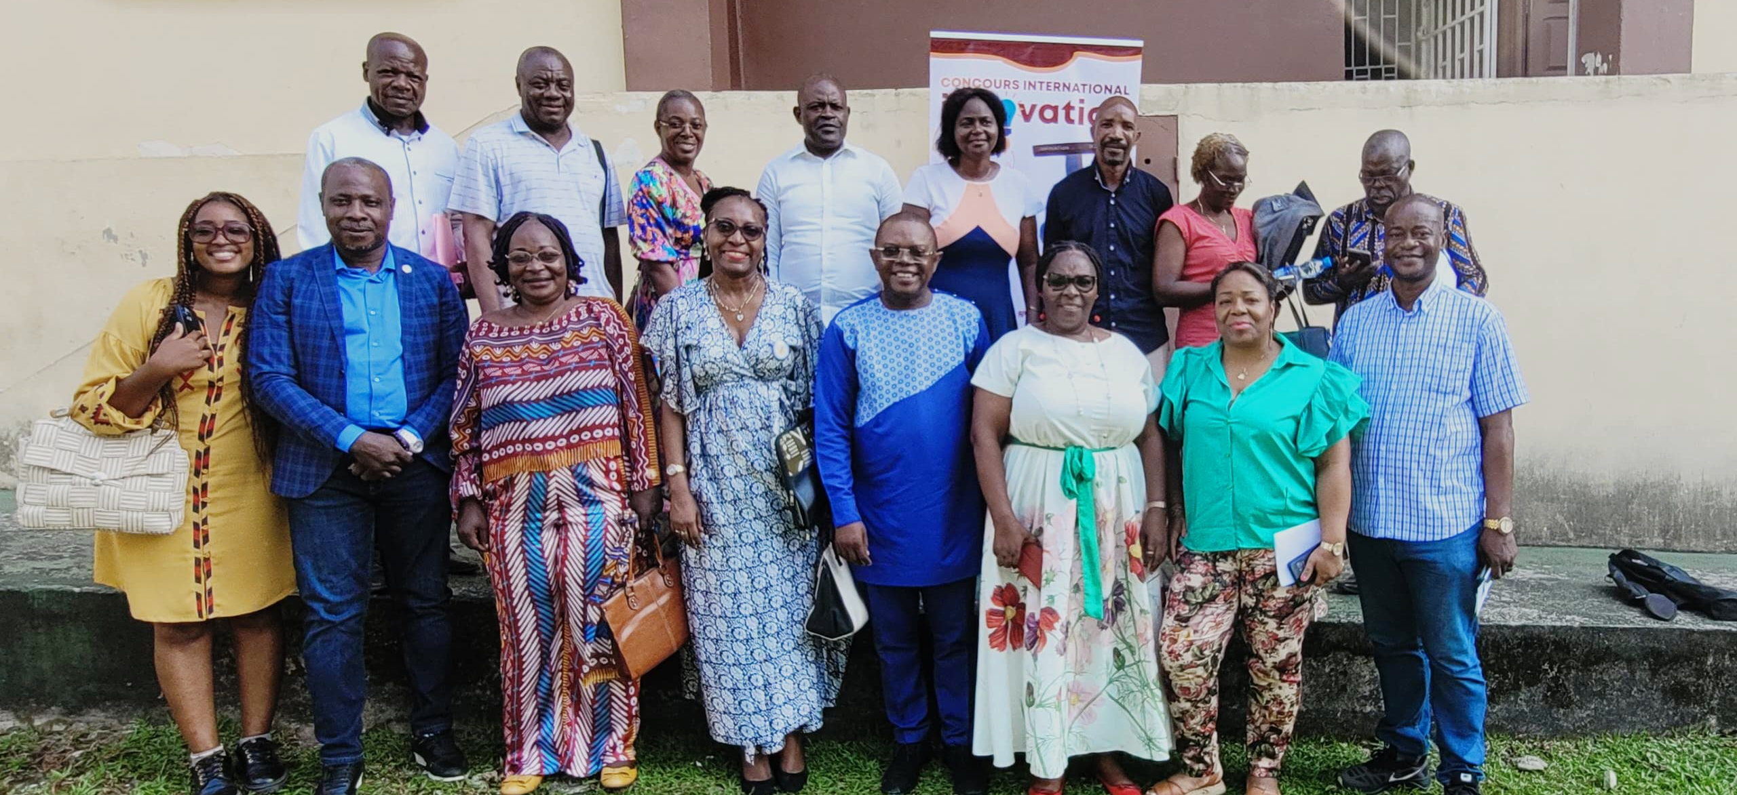
APSEG
Association des professionnels en sciences de l’éducation du Gabon
Nous contacter : (00241) 66 261 080/77 482 228/ BP : 19 355 Libreville
a.pseg@yahoo.com

